Slide 1
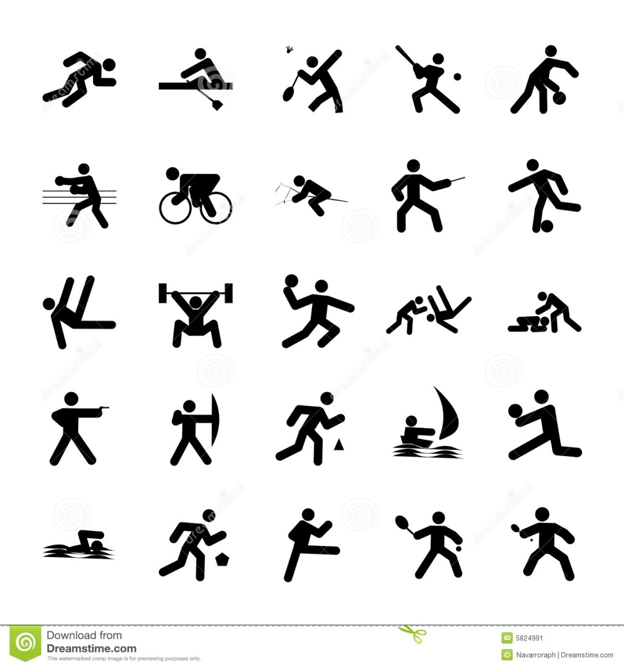
Образовательная игра для детей старшей группы.
«Угадай вид спорта и спортсмена»
Подготовил
учитель – логопед Сизова У. Н

Slide 2
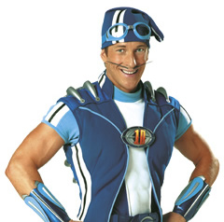
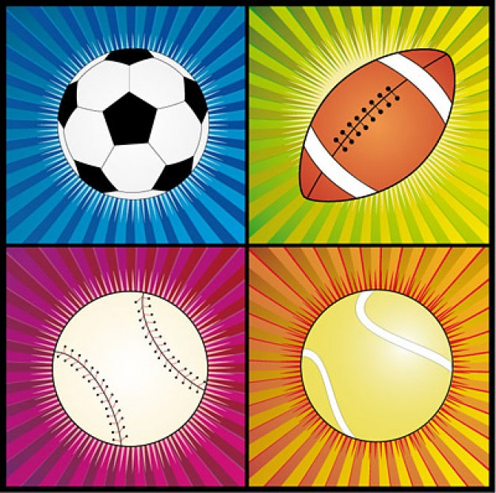
Знакомься, это Спортукус и вместе с ним, сегодня, мы попробуем определить вид спорта и как называют спортсмена, по инвентарю.
1. Существует много видов мячей, которые встречаются в различных видах спорта

Slide 3
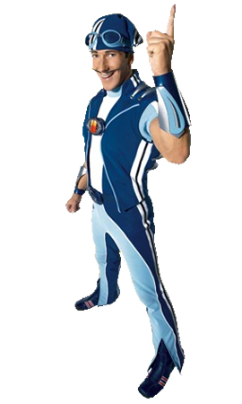
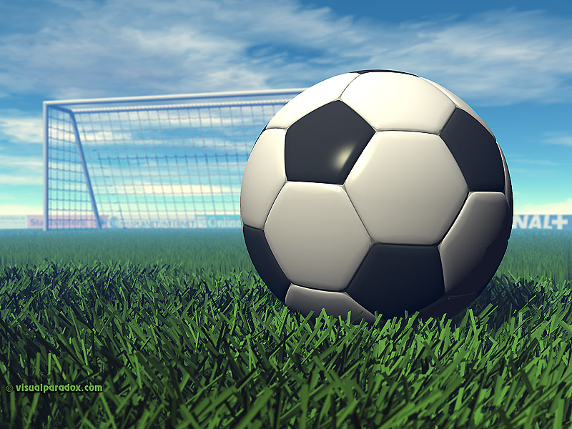
Как называется вид спорта?
Как называется мяч?
Как называется спортсмен?

Slide 4
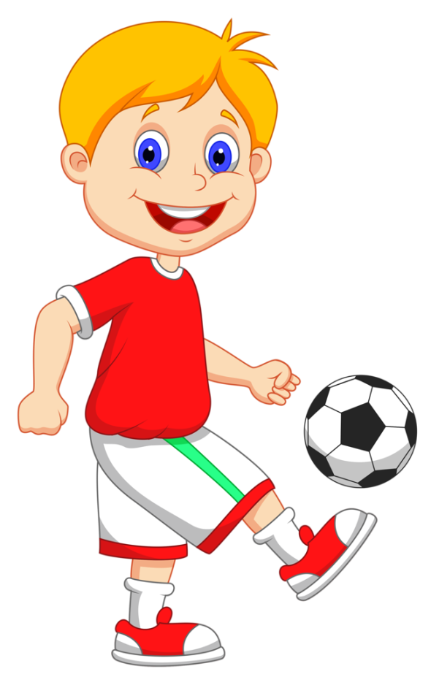
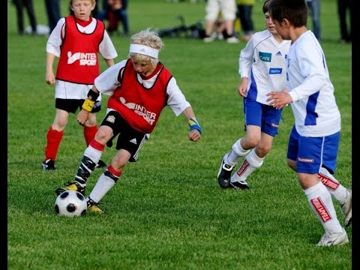
Правильно- это Футбол!
Мяч футбольный.
Спортсмен – футболист.

Slide 5
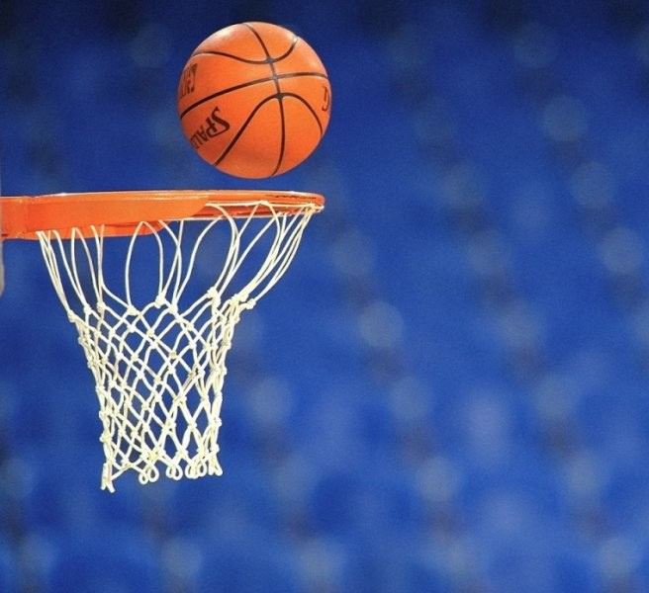
Как называется вид спорта?
Как называется мяч?
Как называется спортсмен?

Slide 6
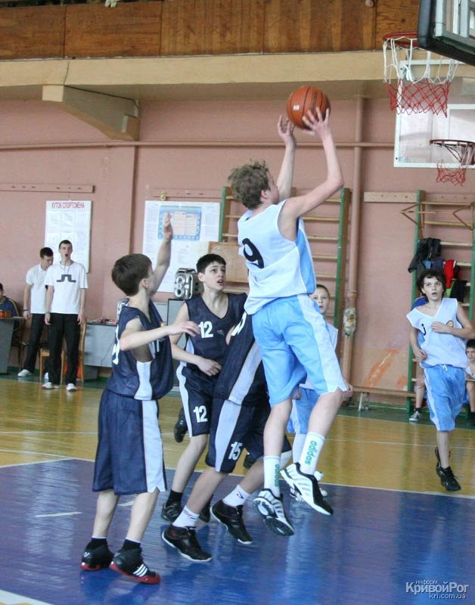
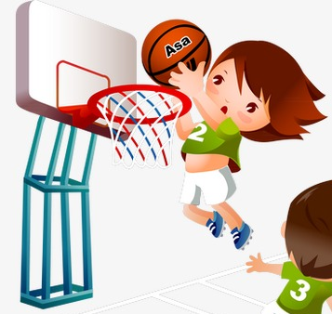
Правильно- это Баскетбол!
Мяч баскетбольный, а спортсмен баскетболист

Slide 7
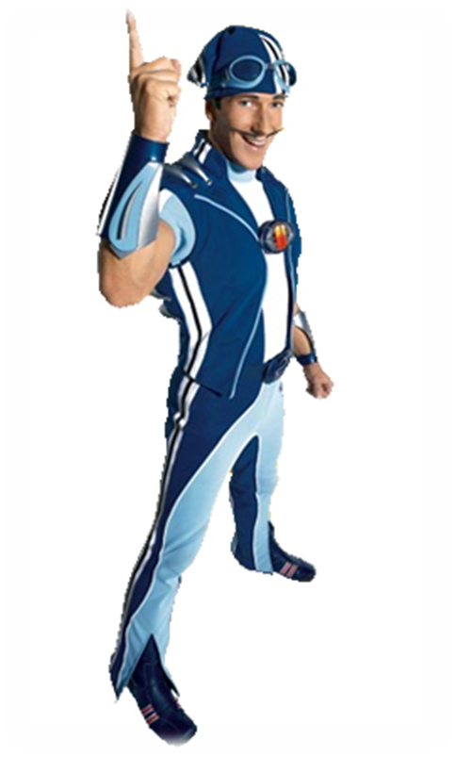
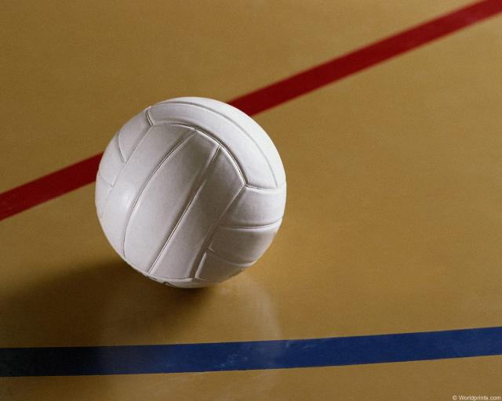
Как называется вид спорта?
Как называется мяч?
Как называется спортсмен?

Slide 8
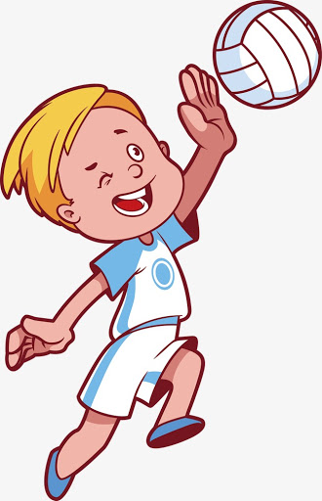
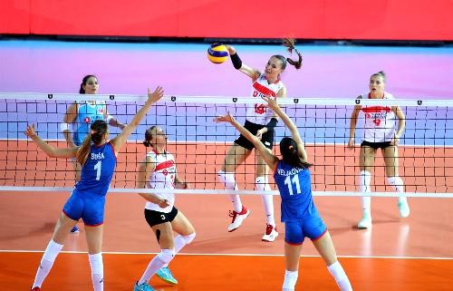
Правильно- это Волейбол!
Мяч волейбольный, а спортсмен – волейболист.

Slide 9

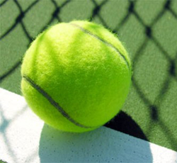
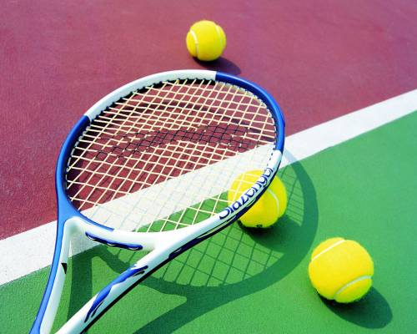
Как называется вид спорта?
Как называется мяч?
Как называется спортсмен?

Slide 10
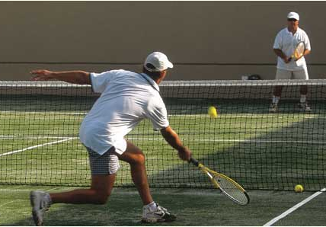
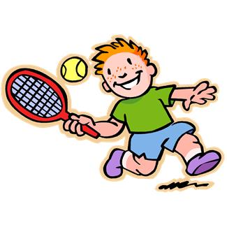
Правильно- это большой теннис!
Мяч теннисный, спортсмен – теннисист.

Slide 11
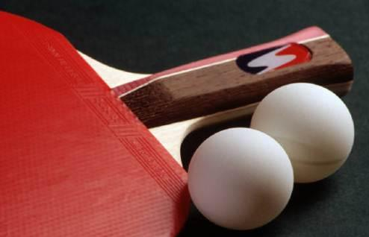
Как называется мяч?
Как называется спортсмен?
Как называется вид спорта?

Slide 12
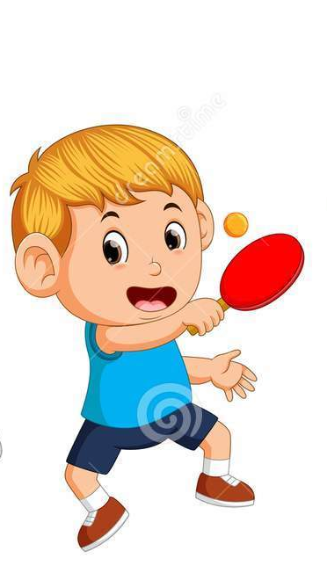
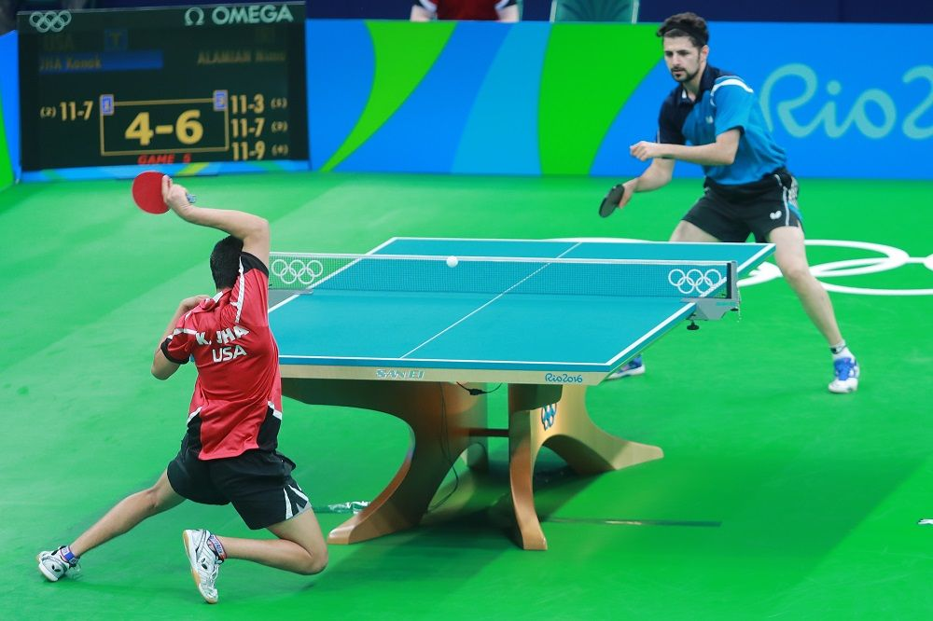
Правильно- это настольный теннис!
Как ты думаешь почему его так называют? (правильно, потому что для игры в настольный теннис необходим стол), а чем еще настольный теннис отличается от большого тенниса? (Для игры в настольный теннис нужна маленькая ракетка и маленький мяч)

Slide 13
2. Молодец, ты назвал(а) правильно, виды спорта, в которых необходим мяч, а теперь попробуй назвать вид спорта и спортсмена, по другим атрибутам.

Slide 14
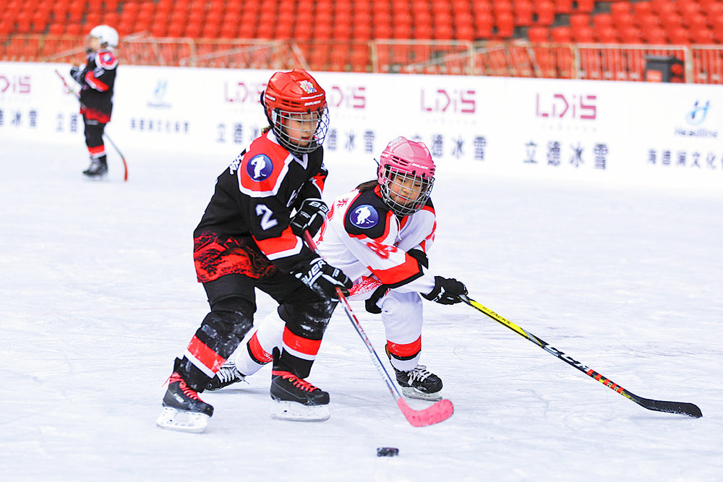
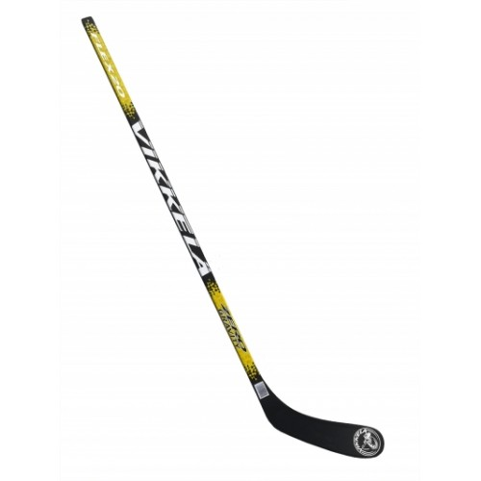
Что это за предмет? (Правильно это клюшка) В каком виде спорта она необходима (Хоккей), как называют спортсмена? (хоккеист). А что еще нужно для игры в хоккей?(шайба)

Slide 15
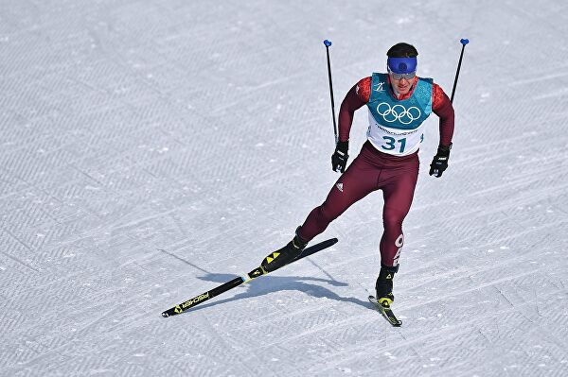
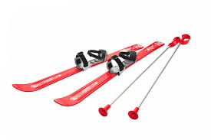
Что это за предмет? (Правильно это лыжи) В каком виде спорта они необходимы (Лыжный спорт), как называют спортсмена? (Лыжник).

Slide 16
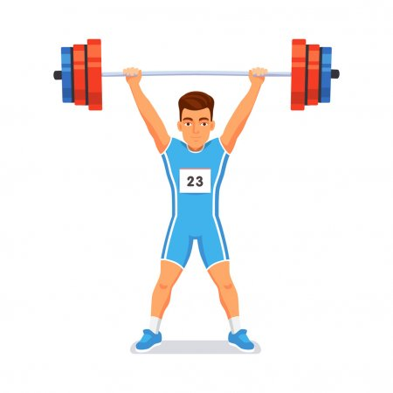
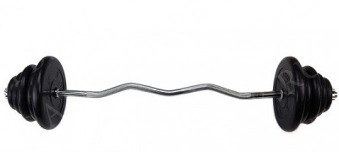
Что это за предмет? (Правильно это штанга) В каком виде спорта она необходима (тяжелая атлетика), как называют спортсмена? (штангист).

Slide 17
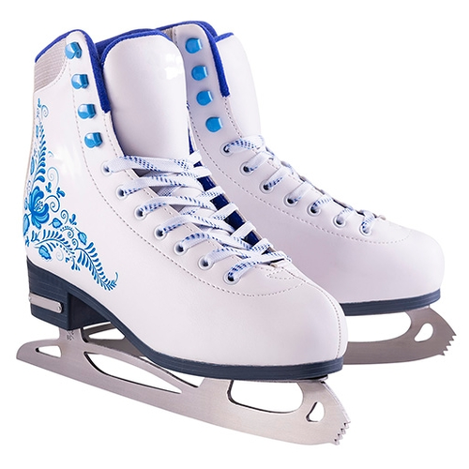
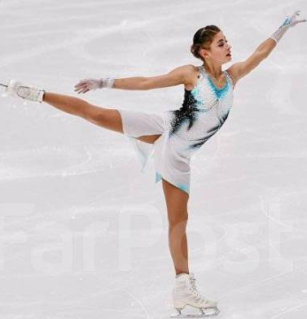
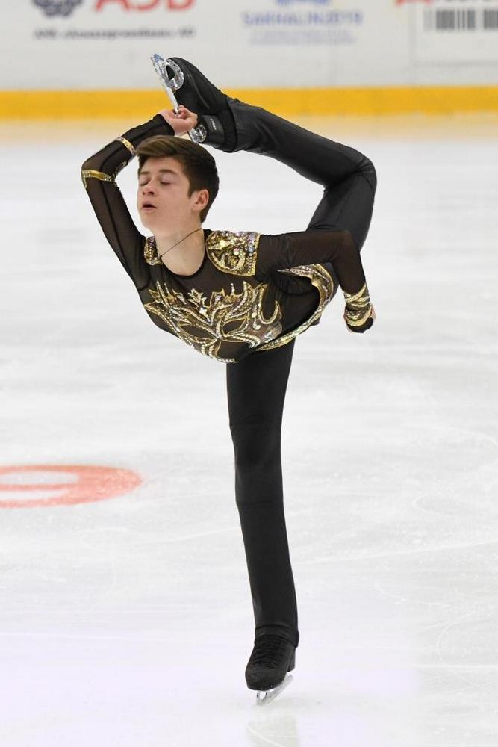
Что это за предмет? (Коньки) В каком виде спорта они необходимы (фигурное катание), как называют спортсмена? (Фигуристка или фигурист).

Slide 18
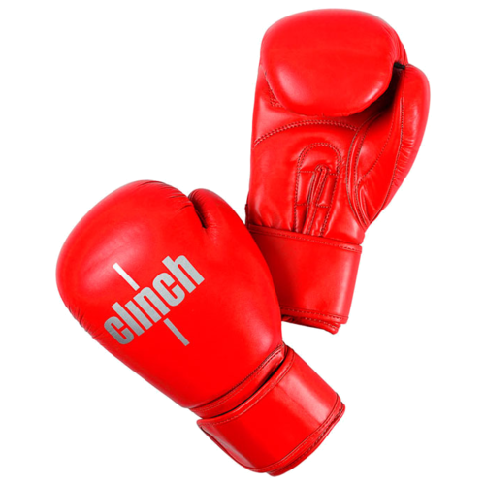
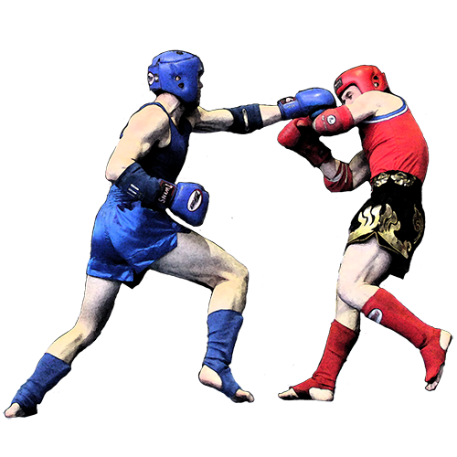
Что это за предмет? (Боксерские перчатки) В каком виде спорта они необходимы (бокс), как называют спортсмена? (боксер).

Slide 19
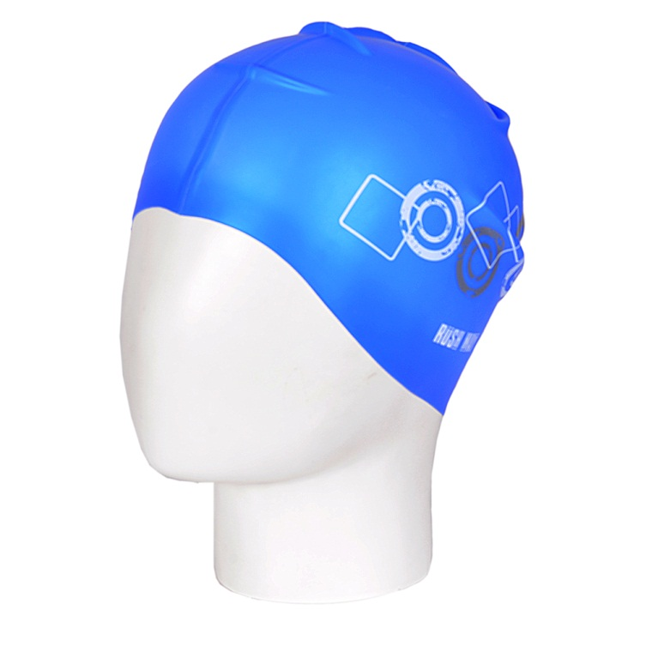
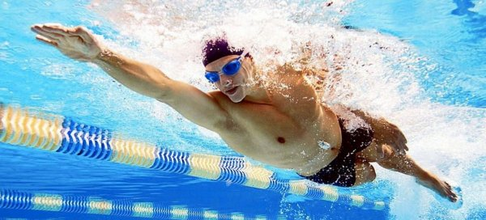
Что это за предмет? (Шапочка для плаванья) В каком виде спорта она необходима (плаванье), как называют спортсмена? (пловец).

Slide 20
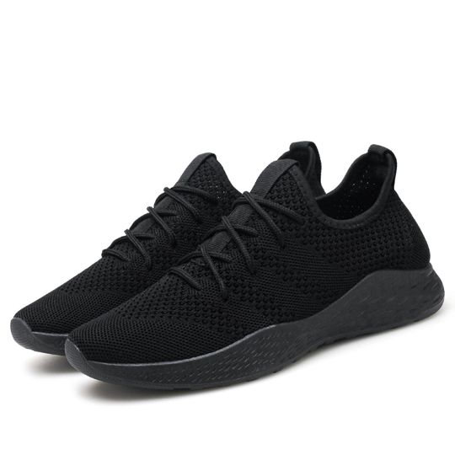
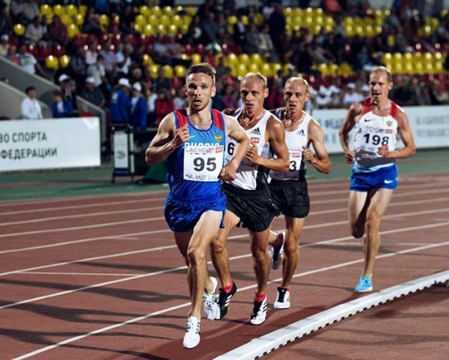
Что это за предмет? (кроссовки) В каком виде спорта они необходимы (бег), как называют спортсмена? (бегун).

Slide 21
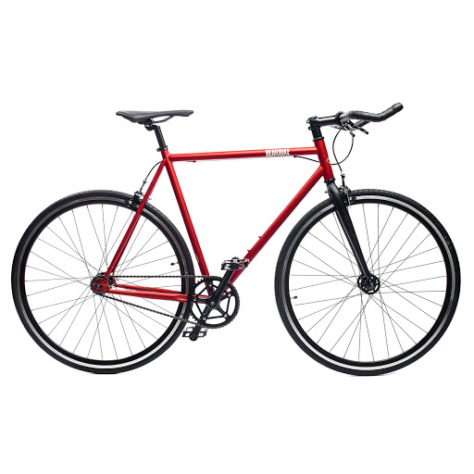
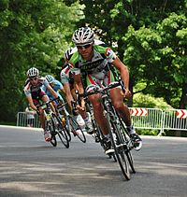
Что это за предмет? (Велосипед) В каком виде спорта он необходим (велосипедные гонки), как называют спортсмена? (велосепедист).

Slide 22
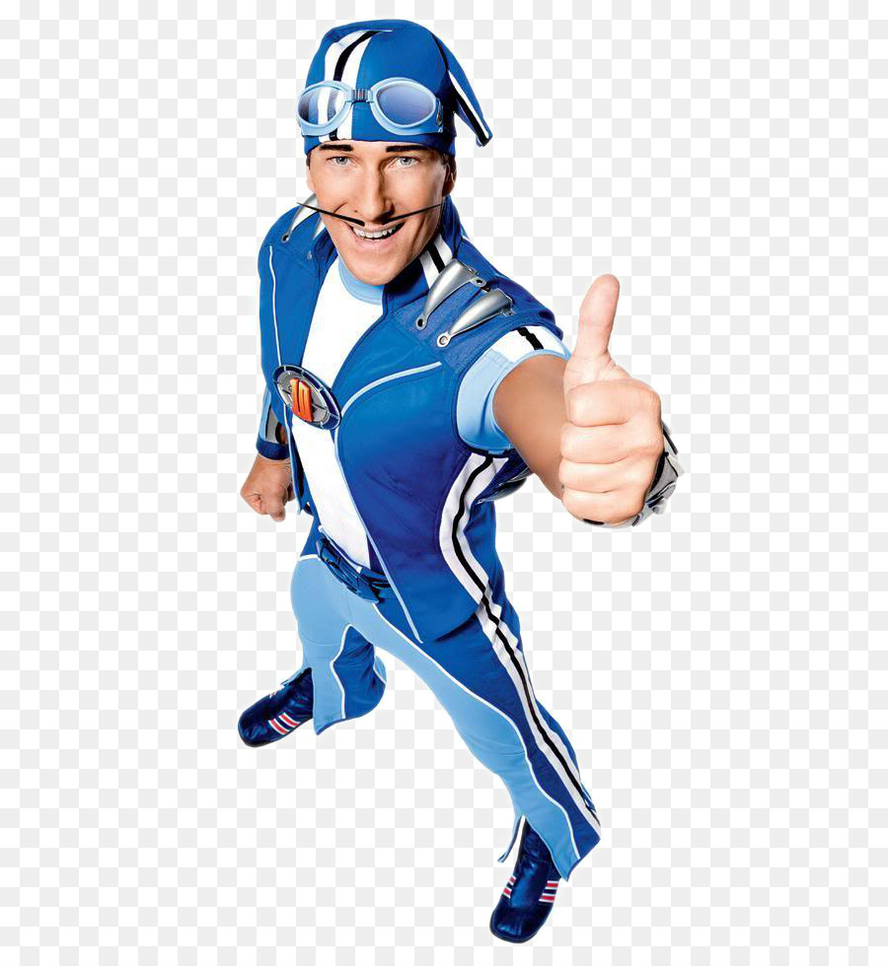
Молодец!
ТЫ справился со всеми моими заданиями!

